Slide 1
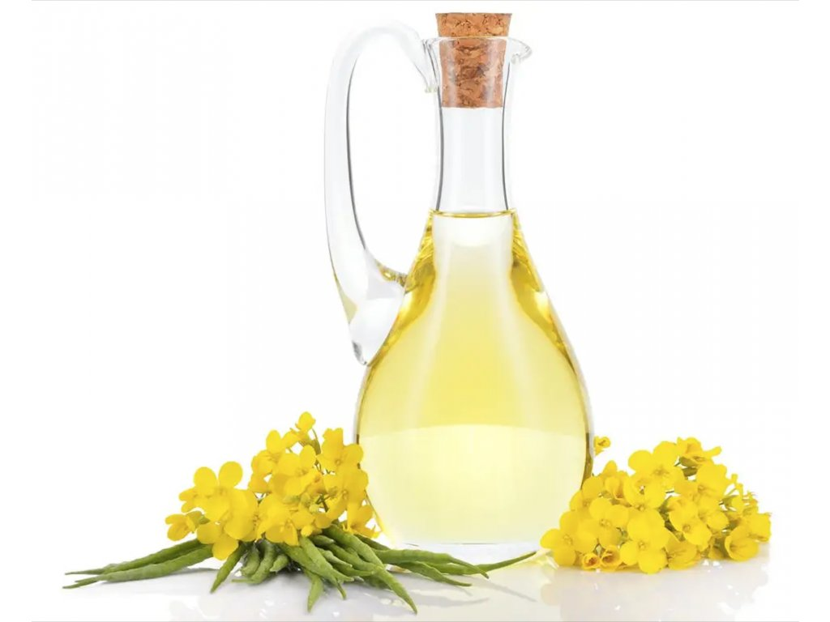
PĚSTOVÁNÍ ROSTLIN
2. F
OLEJNINY

Slide 2
Olejniny - úvodem
Významné zemědělské plodiny s širokým využitím
Obsahují v semenech a dalších rostlinných orgánech oleje a tuky v takovém množství, které umožňuje jejich průmyslové využití
V ČR se nejvíce pěstují – řepka olejná, mák setý, hořčice bílá, slunečnice roční a len setý olejný
Nejrozšířenější je řepka olejná ozimá – pro širší využití (potrav. Olej, bionafta, výlisky pro krmivářství)
Nejvýznamnější je mák a velice rozšířená je i slunečnice.
Hořčice a len olejný jsou už spíše meziplodinami.

Slide 3
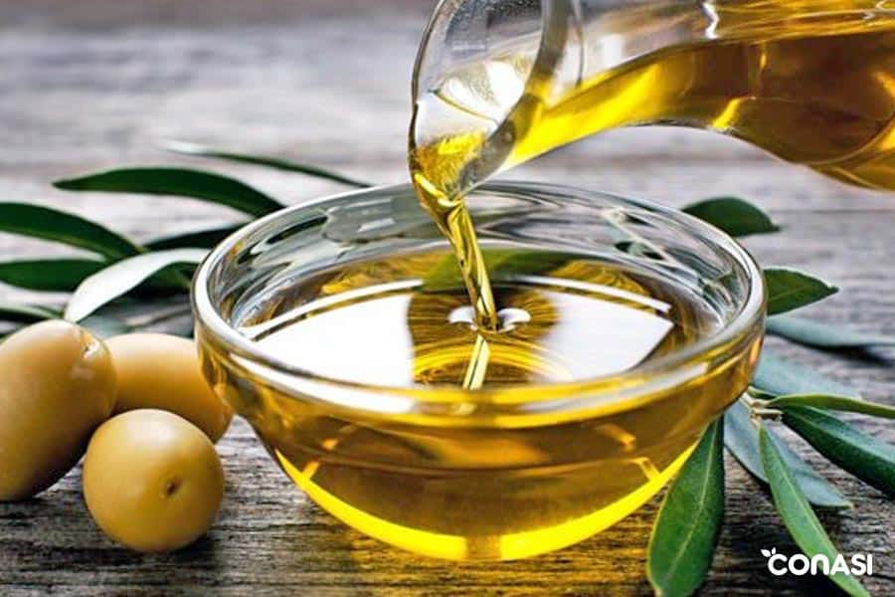
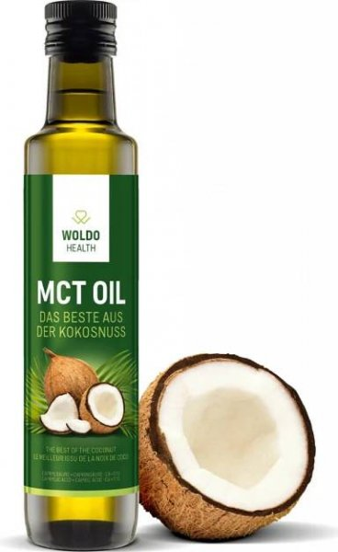
Olejniny
Plodiny obsahující velké množství oleje jako svou zásobní látku
Nejčastěji v semenech, ale i v jiných rostlinných orgánech
Patří do různých čeledí a řadí se k nim druhy vytrvalé i jednoleté v ozimých i jarních formách.
Vytrvalé : oliva, která je významnou olejninou oblasti středozemního moře, palma olejná a kokosovník obecný v oblasti subtropů

Slide 4
Nejrozšířenější zástupci
Řepka olejná (Brassica napus L)
Hořčice bílá (Sinapis alba L.)
Hořčice sareptská (Brassica juncea L.)
Hořčice černá (Brassica nigra L. Koch)
Hořčice habešská – hnědá (Brassica carinata Braun)
Ředkev olejná (Raphanus sativus var.oleiferus Metzg)
Lnička setá (Camelina sativa L.)
Roketa setá (Eruca sativa Lam.)
Sója luštinatá (Glycine soja Sieb.Et.Zucc.syn G.Max (L.) Merrill)
Len setý (Linum usitatissimum L.)
Slunečnice roční (Helianthus annus L.)
Mák setý (Papaver somniferum L.)

Slide 5
Olejniny mírného pásma
K olejninám pěstovaným v našich podmínkách patří jednoleté druhy
Z čeledi brukvovité: řepka, řepice, hořčice, méně známé jako ředkev olejná, lnička setá, roketa setá a krambe
Z čeledi hvězdnicovité : slunečnice roční ( u nás velice rozšířené pěstování) a světlice barvířská (saflor – méně známý druh)
Z čeledi makovité : mák setý
Z čeledi bobovité : sója luštinatá
Z čeledi lipnicovité : Kukuřice setá
Z čeledi pryšcovité: skočec obecný

Slide 6
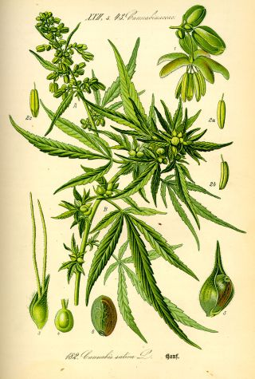
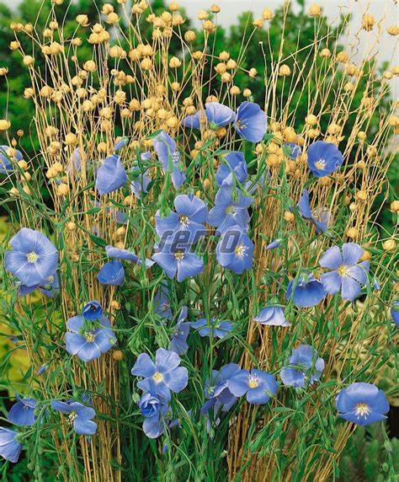
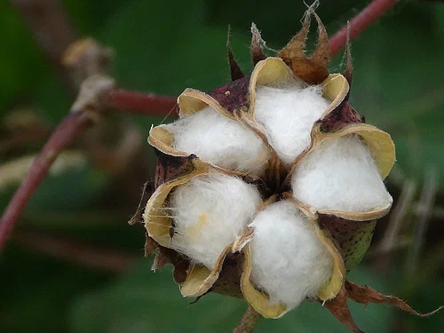
Rostliny druhořadě využívané jako olejniny
Patří zde přadné rostliny:
len setý
konopí seté
bavlník

Slide 7
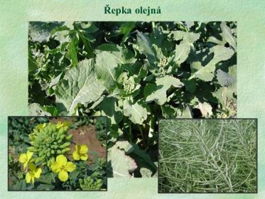

Slide 8
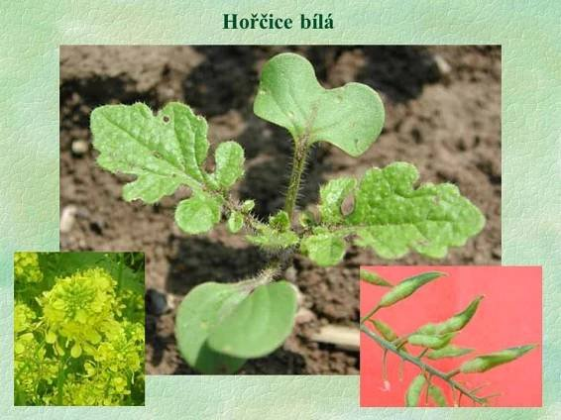

Slide 9
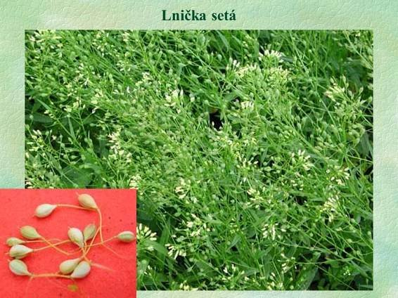

Slide 10
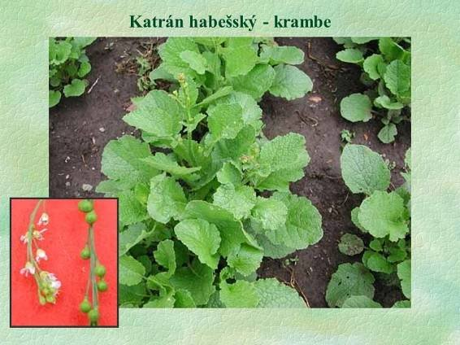

Slide 12
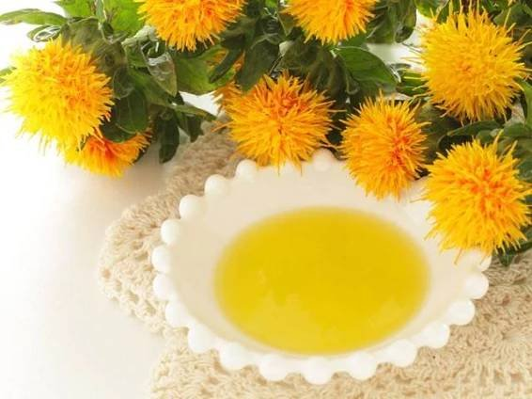
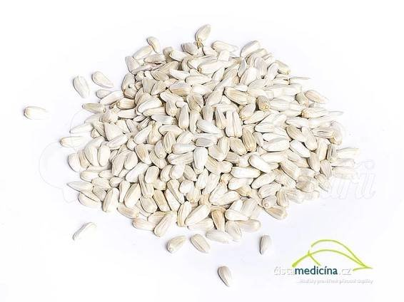

Slide 13
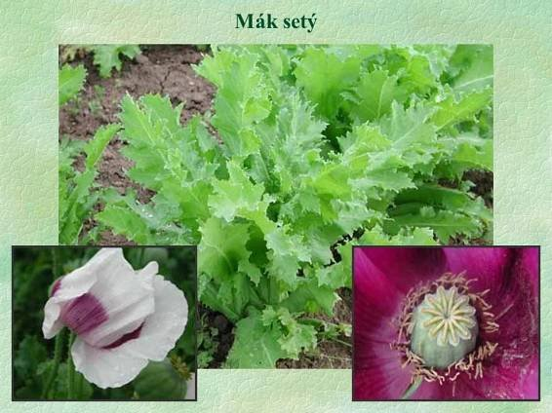

Slide 14
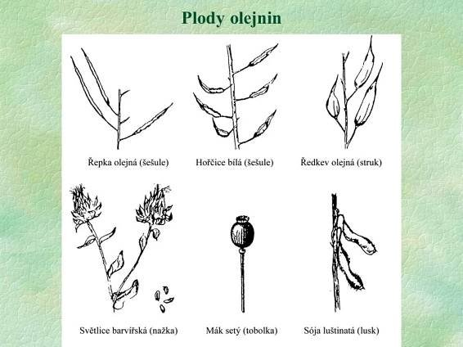

Slide 15
Význam olejnin Použití přírodních olejů je různé a záleží na obsahu mastných kyselin a způsobu výroby:
Pro výrobu potravin
Paliv (biopaliv) a maziv
Jako složka nátěrových hmot
V kosmetice
Ve farmacii
Pro další chemické zpracování

Slide 16
Význam olejnin
Olejniny obsahují hodně vitamínů a minerálů
Olejniny produkují suchá semena – ty lze využít i jako potravina či krmivo
Lze pěstovat i ke krmným účelům jako zelenou hmotu
Vedlejší produkt při výrobě olejů jsou extrahované šroty a prokrutiny, které jsou vhodným krmivem

Slide 17
Způsoby získávání oleje
A) Lisování za studena: získává se tak kvalitní olej pro potravinářské účely
B) Lisování za tepla: jednodušší, avšak méně kvalitní oleje (technické účely)
C) extrakce: při nižším obsahu tuku, olej se získává pomocí organických rozpouštědel
D) kombinace lisování a extrakce

Slide 19
Fenologická fáze řepky olejné

